Slide 1
T.C. SAKARYA ESNAF ve SANATKARLAR ODALARI BİRLİĞİ
HİBE DESTEK PROGRAMI
(GELİR KAYBI VE KİRA DESTEĞİ) BİLGİLENDİRME TOPLANTISI
30 Aralık 2020

Slide 2
HİBE DESTEĞİ
BASİT USULE TABİ Mİ?
HAYIR
BAKANLIĞIN YAYIMLADIĞI NACE LİSTESİNDE VAR MI?
İŞYERİ KİRA MI?
HAYIR
EVET
EVET
1000TL GELİR KAYBI DESTEĞİ ALIR
1000TL GELİR KAYBI DESTEĞİ ALIR
1000TL GELİR KAYBI DESTEĞİ ALAMAZ
750TL KİRA DESTEĞİ ALAMAZ
EVET
EVET
İŞYERİ KİRA
750TL’YE KADAR KİRA DESTEĞİ ALIR
VERGİDEN MUAF MI?
HAYIR

Slide 3
HİBE DESTEK PROGRAMI
E - DEVLET BAŞVURU GÜNLERİ

Slide 4
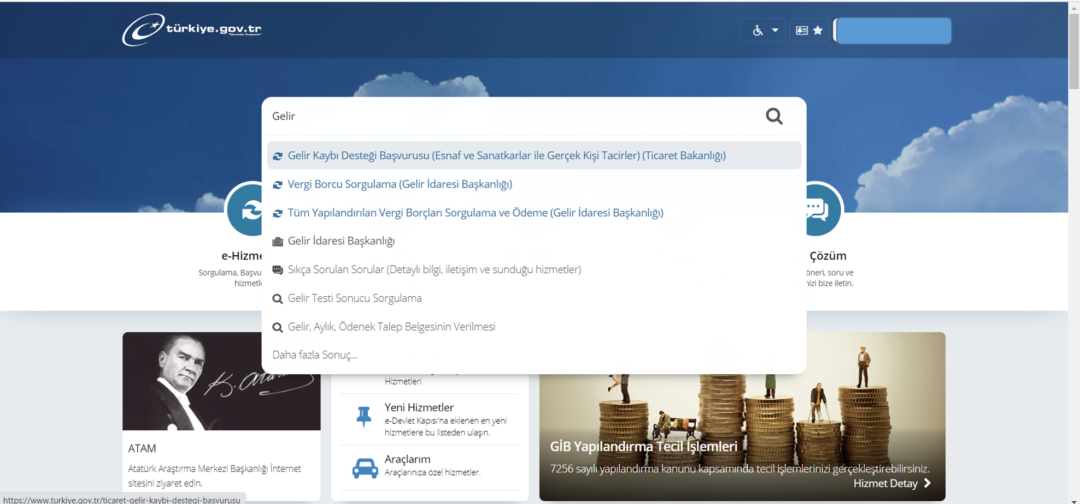
GELİR KAYBI DESTEĞİ BAŞVURUSU

Slide 5
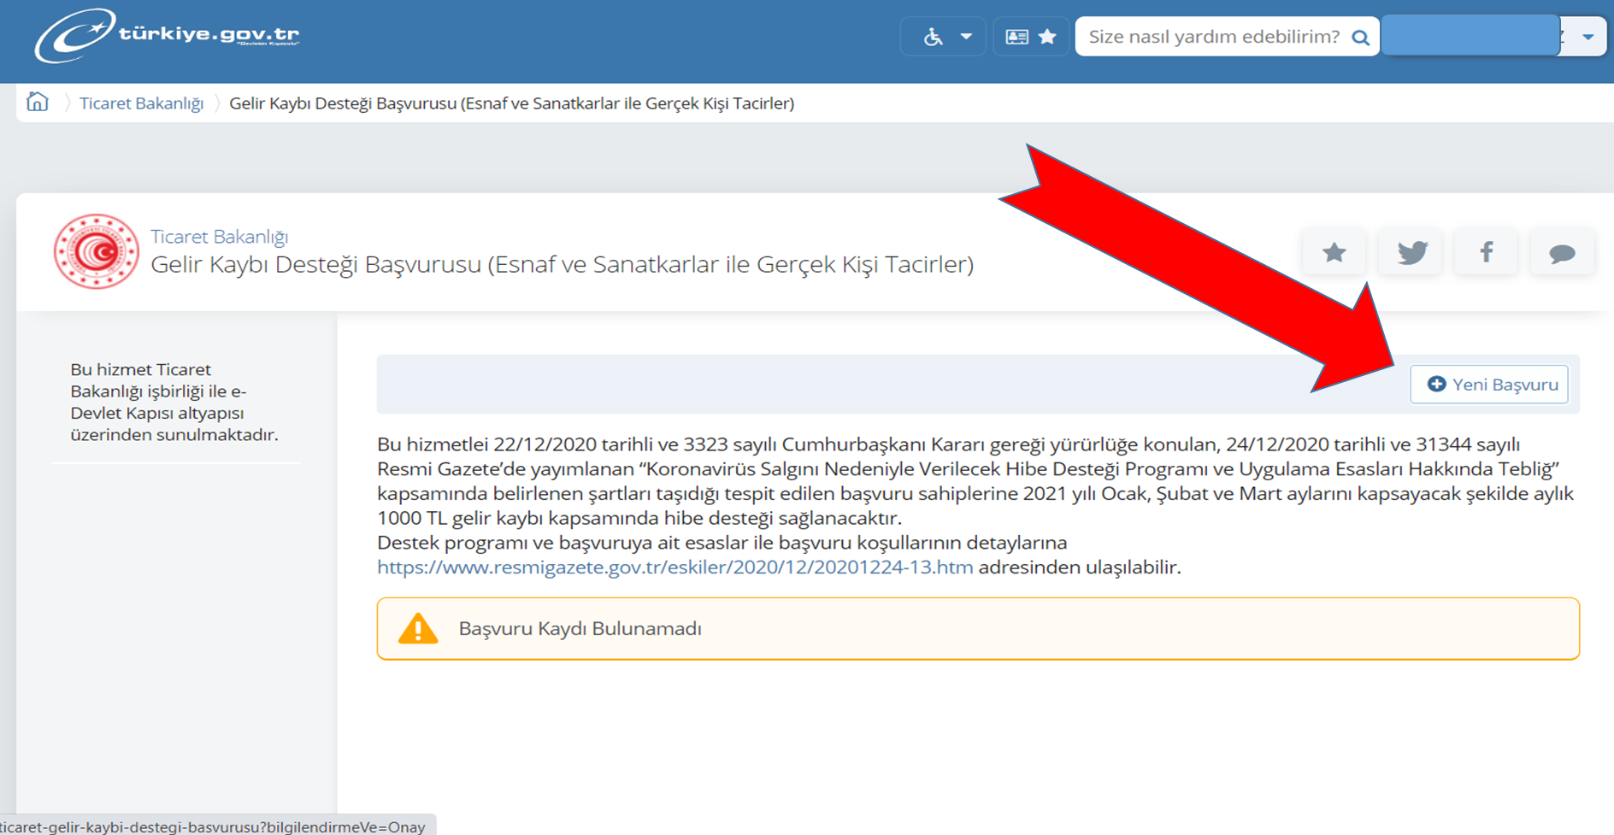
GELİR KAYBI DESTEĞİ BAŞVURUSU

Slide 6
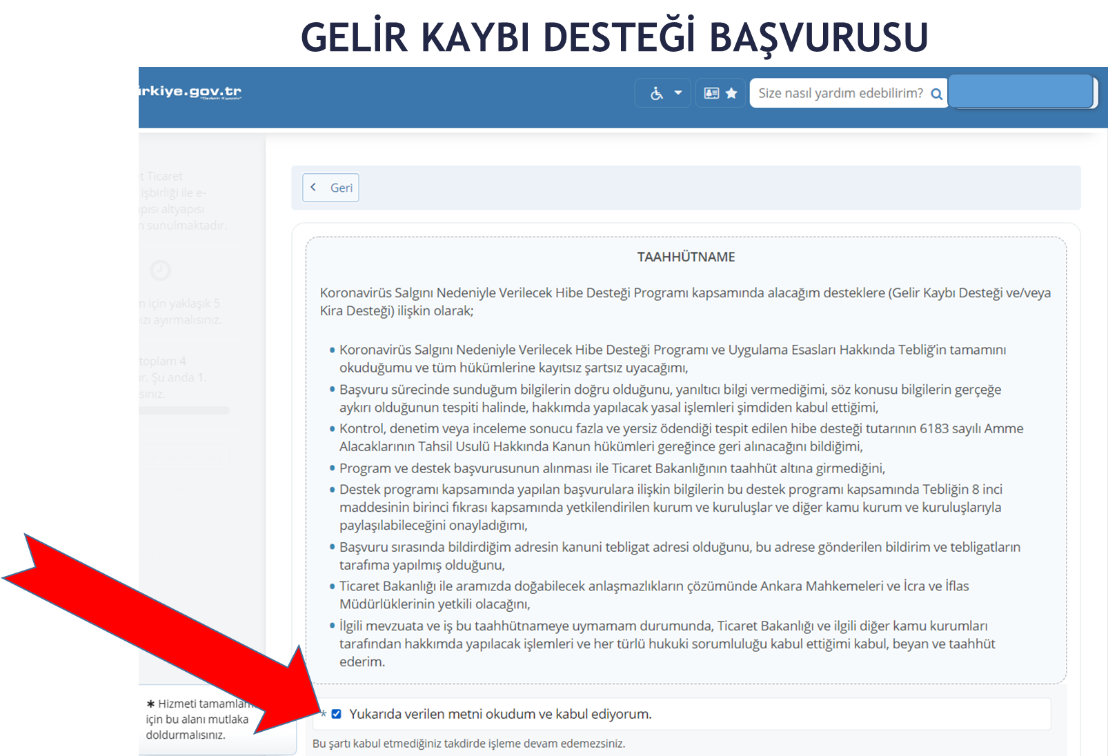

Slide 7
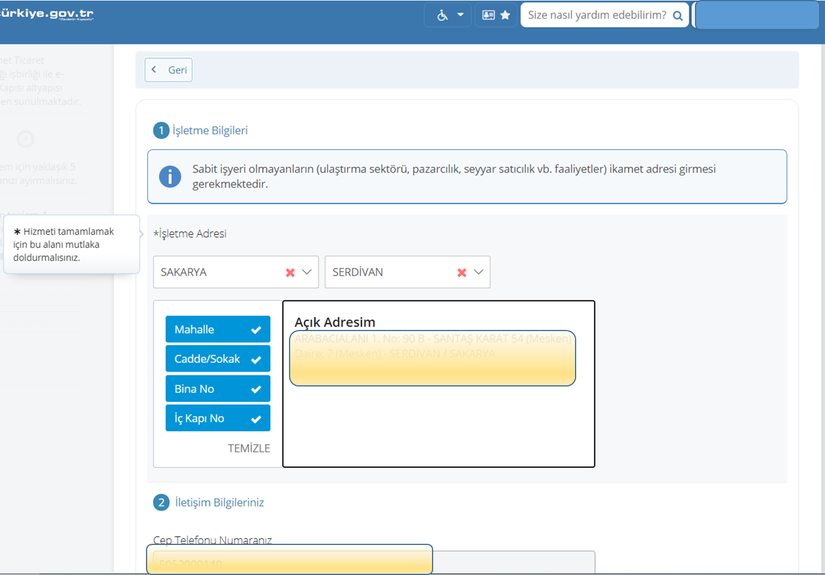
GELİR KAYBI DESTEĞİ BAŞVURUSU

Slide 8
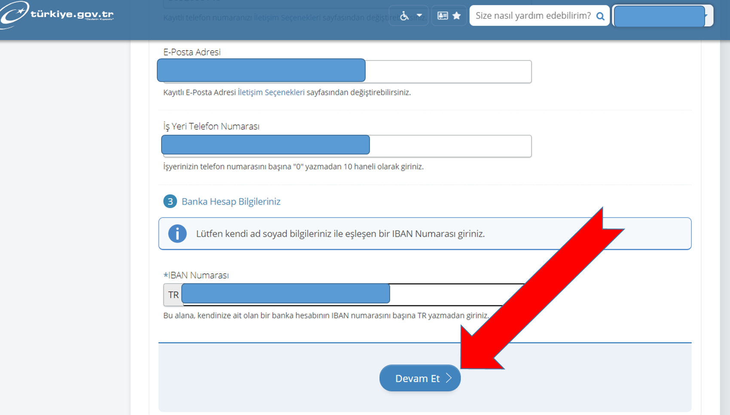
GELİR KAYBI DESTEĞİ BAŞVURUSU

Slide 9
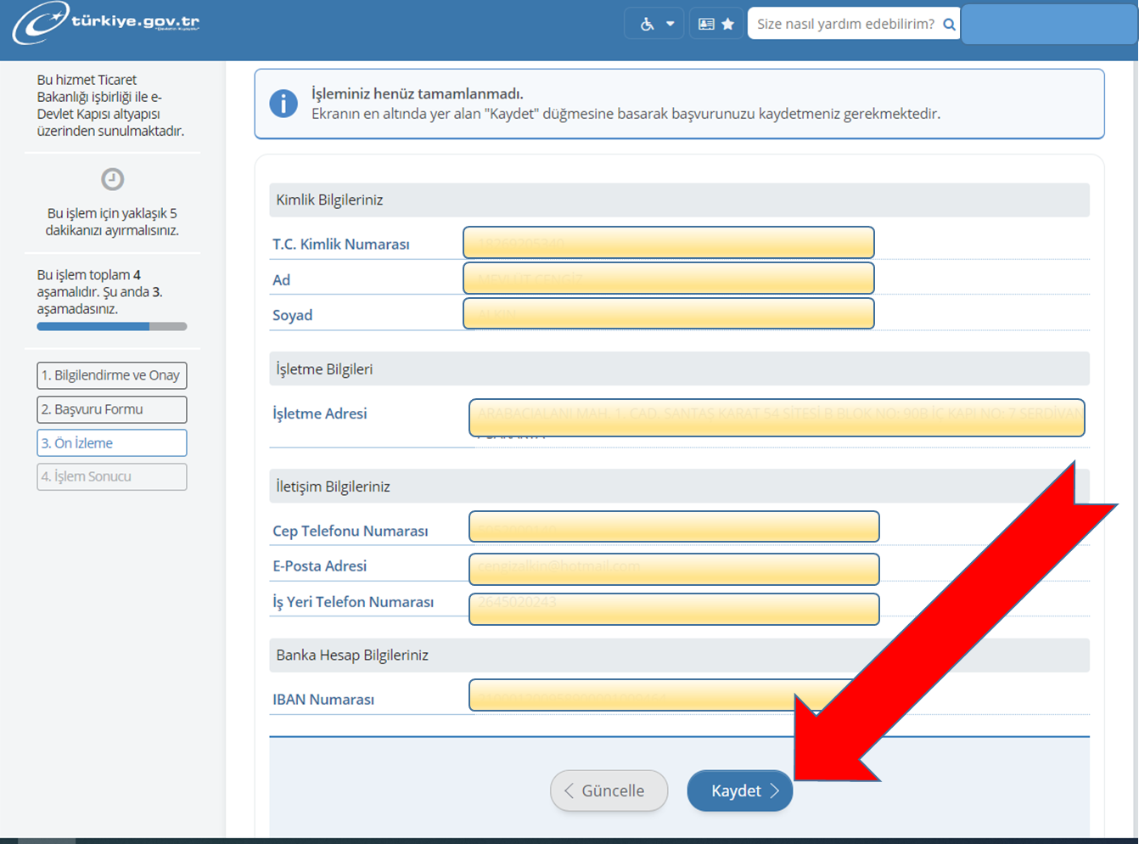
GELİR KAYBI DESTEĞİ BAŞVURUSU

Slide 10
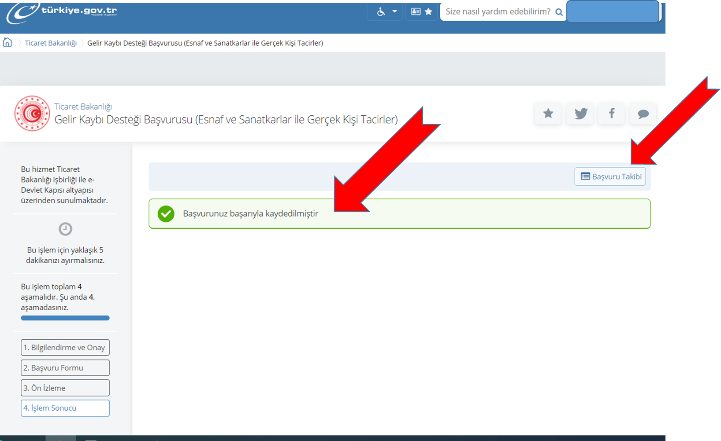
GELİR KAYBI DESTEĞİ BAŞVURUSU

Slide 11
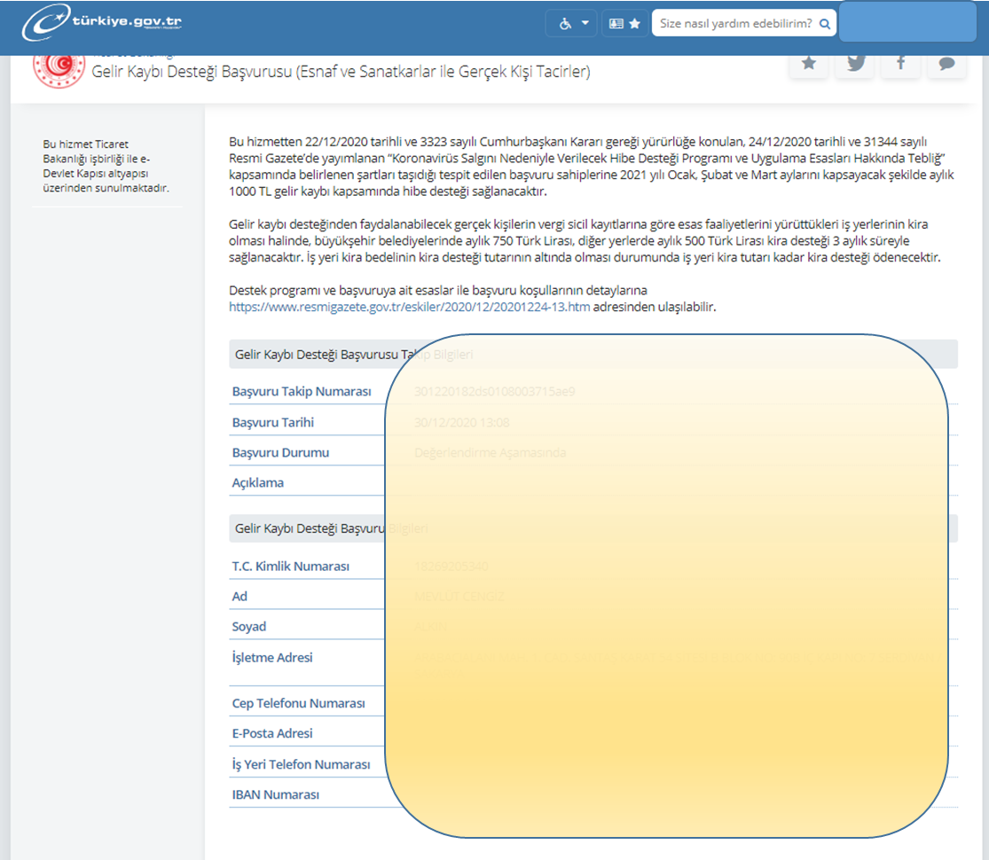
GELİR KAYBI DESTEĞİ BAŞVURUSU

Slide 12
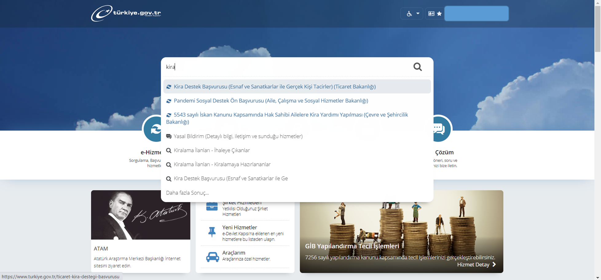
KİRA DESTEĞİ BAŞVURUSU

Slide 13
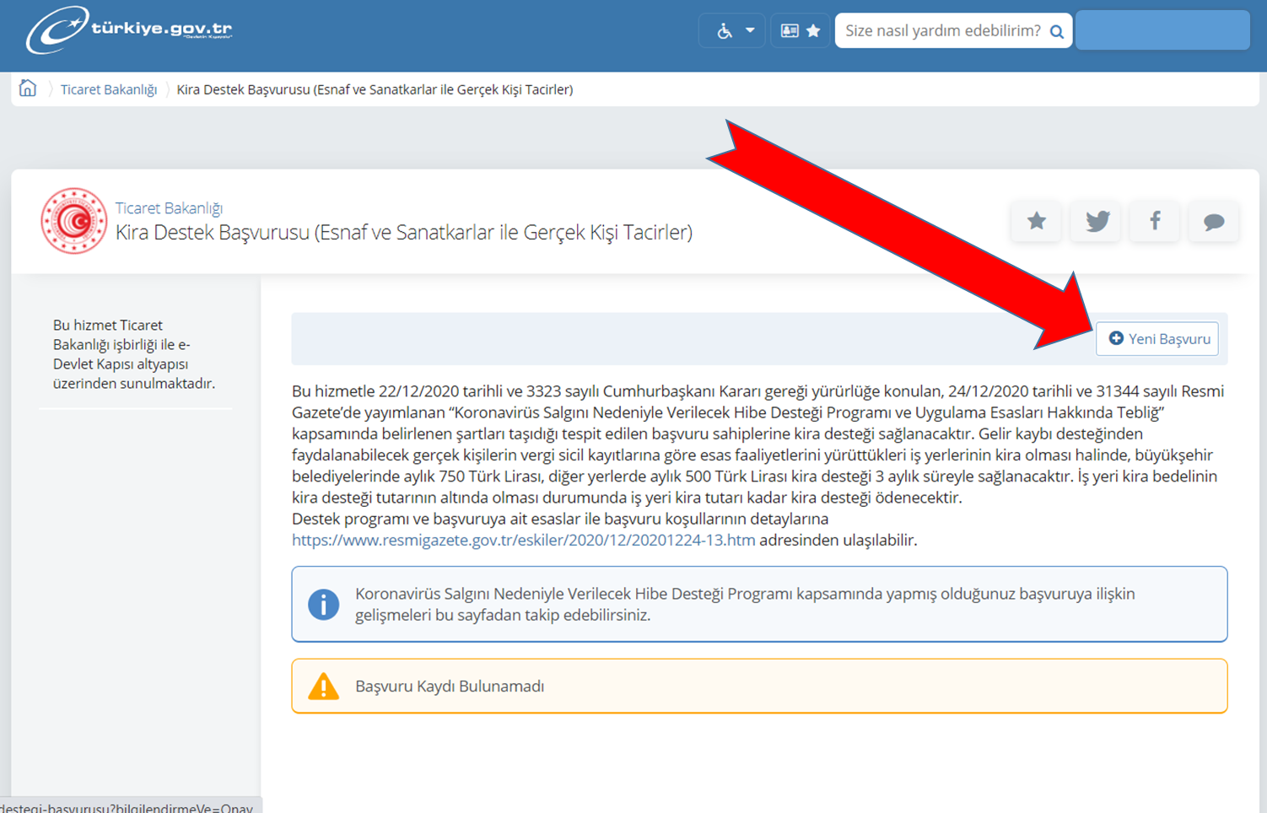
KİRA DESTEĞİ BAŞVURUSU

Slide 14
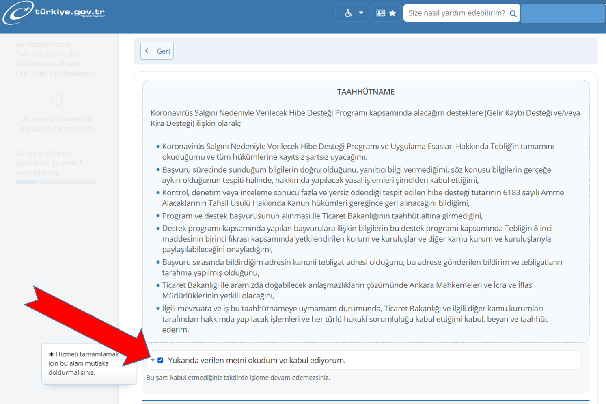
KİRA DESTEĞİ BAŞVURUSU

Slide 15
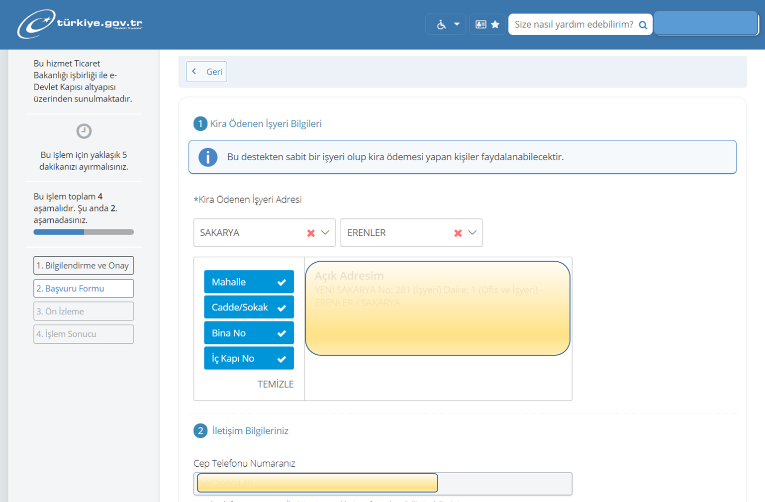
KİRA DESTEĞİ BAŞVURUSU

Slide 16
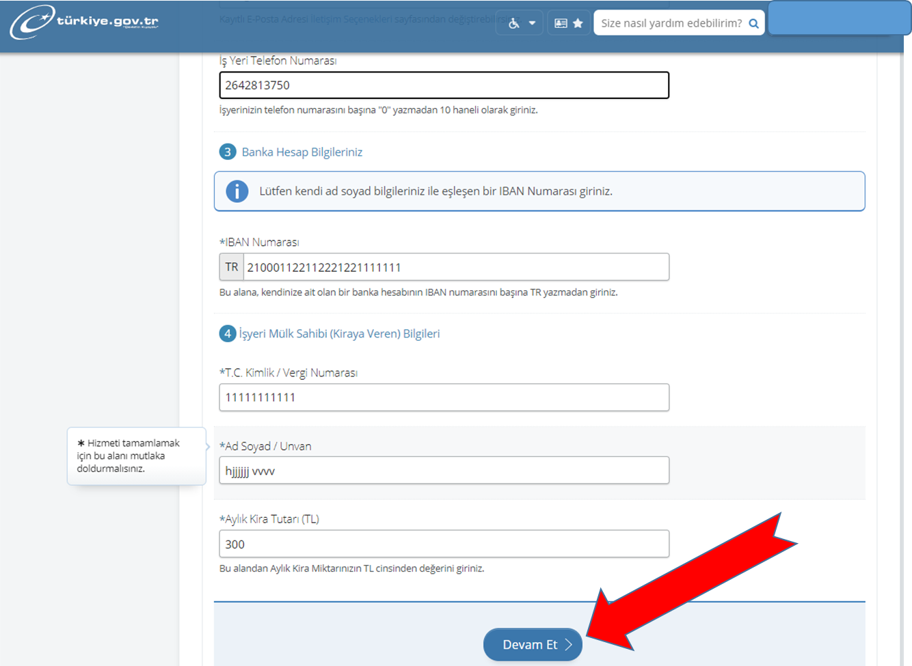
KİRA DESTEĞİ BAŞVURUSU

Slide 17
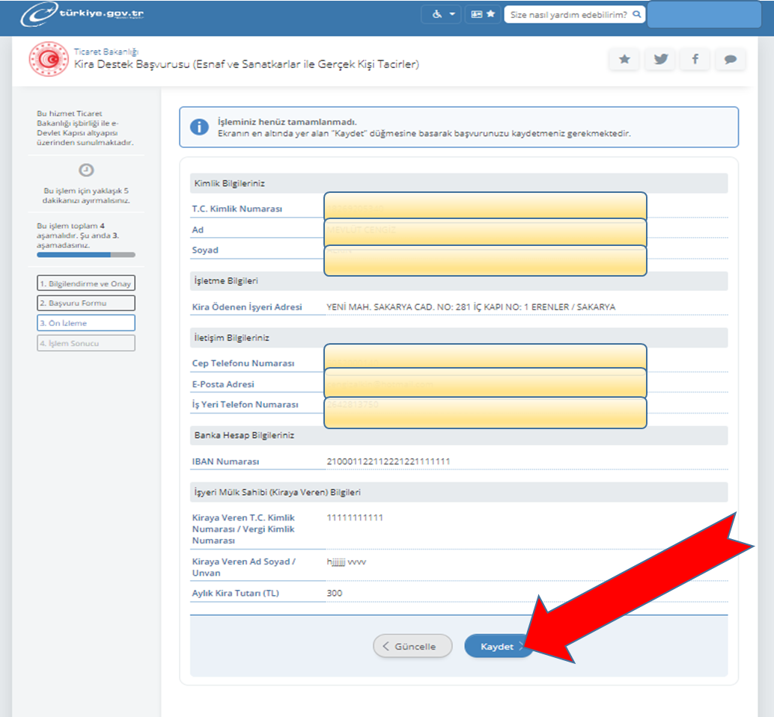
KİRA DESTEĞİ BAŞVURUSU

Slide 18
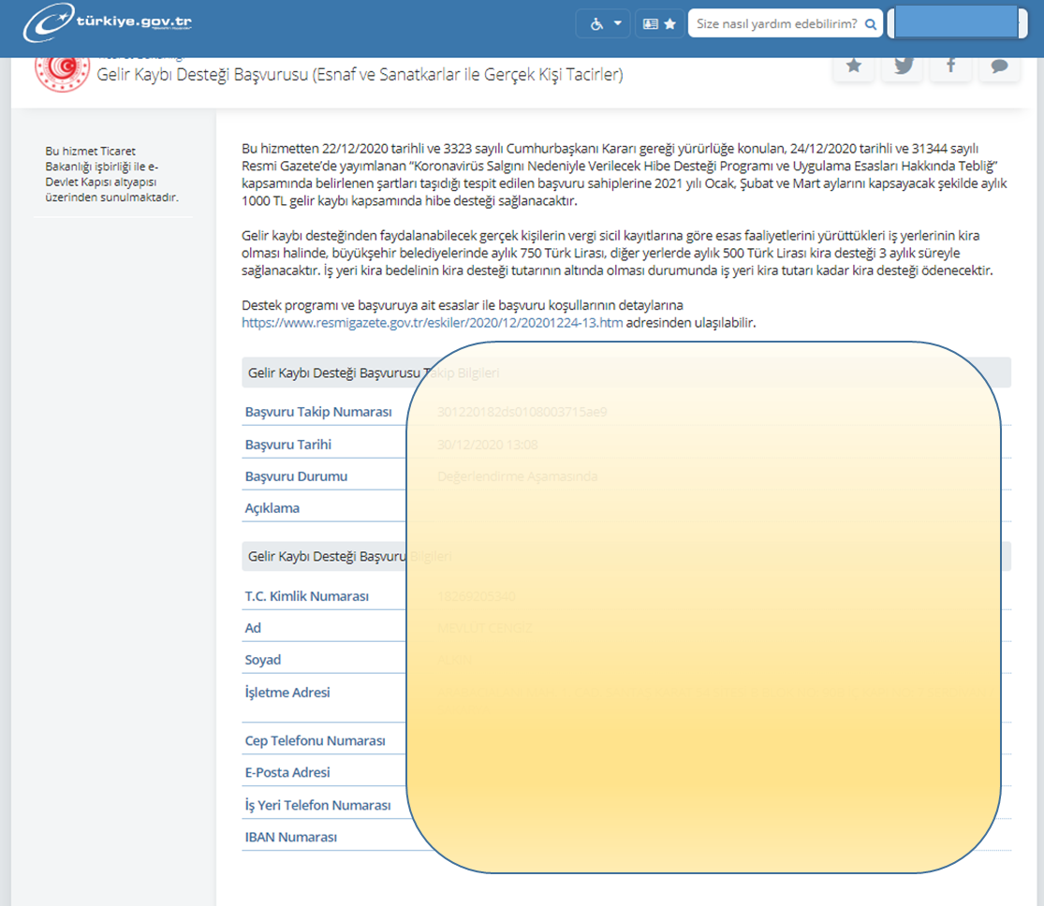
KİRA DESTEĞİ BAŞVURUSU

Slide 19
7256 Sayılı Yapılandırma Kanunu Başvuru ve İlk Taksit Ödeme Süreleri Bir Ay Uzatıldı
BAŞVURU SÜRESİ:
31 Aralık 2020 31 Ocak 2021
İLK TAKSİT ÖDEME SÜRESİ:
Sosyal Güvenlik Kurumu
28 Şubat 2021 31 Mart 2021
Hazine ve Maliye Bakanlığı ve Diğerleri
31 Ocak 2021 28 Şubat 2021

Slide 20
T.C. SAKARYA ESNAF ve SANATKARLAR ODALARI BİRLİĞİ
HİBE DESTEK PROGRAMI
(GELİR KAYBI VE KİRA DESTEĞİ) BİLGİLENDİRME TOPLANTISI
30 Aralık 2020

